Slide 1
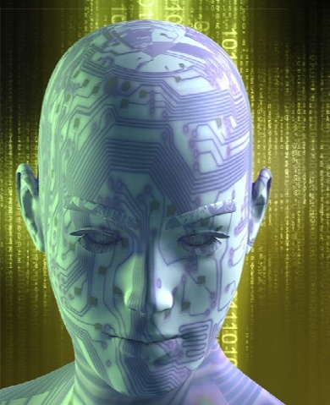
Recolha e Tratamento de Dados Biométricos para a Classificação de Emoções
Jorge Filipe Teixeira
Mestrado Integrado em Engenharia Electrotécnica e de Computadores
Em colaboração com:
LIACC
Laboratório de Inteligência Artificial e Ciência de Computadores
Contactos:
E-mail: teixeira.jorge@fe.up.pt
Página Web: http://www.fe.up.pt/~ee01256/JTeixeira
Telefone: +351 93 315 36 52

Slide 2
Introdução
Introdução | Arquitectura | Emoções | Metodologia | Análise dos Dados | Ferramentas | Conclusões
Arquitectura
Emoções
Metodologia Experimental
Métodos de Análise dos Dados
Ferramentas
Conclusões e Trabalho Futuro

Slide 3
Introdução
Introdução | Arquitectura | Emoções | Metodologia | Análise dos Dados | Ferramentas | Conclusões
Interpretação de sinais biométricos (actividade cerebral, condutividade da pele e ritmo cardíaco) para a detecção do estado emocional
Parte Experimental
Altas Frequências
Homens vs Mulheres
Parte Prática
Classificação emocional
Ferramenta automática

Slide 4
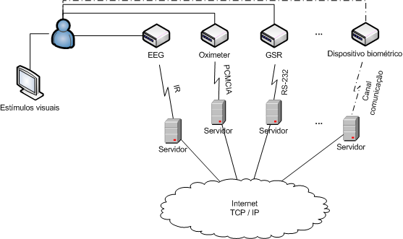
Arquitectura
Introdução | Arquitectura | Emoções | Metodologia | Análise dos Dados | Ferramentas | Conclusões
Recolha e Difusão dos Dados
Esta camada é responsável pela:
Captação dos sinais
Encapsulamento
- Difusão

Slide 5
Arquitectura
Introdução | Arquitectura | Emoções | Metodologia | Análise dos Dados | Ferramentas | Conclusões
Processamento dos Sinais Biométricos
Tratamento dos dados biométricos provenientes da rede
Aplicação dos métodos de análise e processamento dos dados
Processamento manual / automático

Slide 6
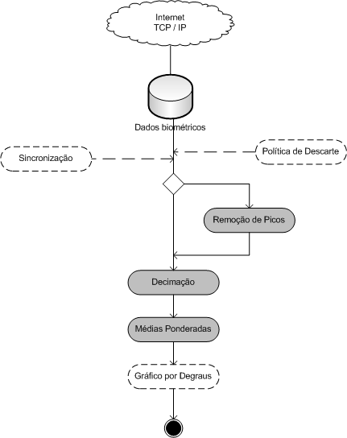
Arquitectura
Introdução | Arquitectura | Emoções | Metodologia | Análise dos Dados | Ferramentas | Conclusões

Slide 7
Arquitectura
Introdução | Arquitectura | Emoções | Metodologia | Análise dos Dados | Ferramentas | Conclusões
Classificação dos Estados Emocionais
Desenvolvimento de uma ferramenta automática de classificação emocional com base nos dados biométricos recolhidos
Análise dos dados através da técnica de clustering

Slide 8
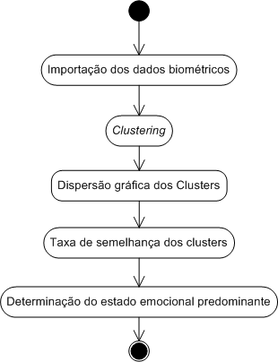
Arquitectura
Introdução | Arquitectura | Emoções | Metodologia | Análise dos Dados | Ferramentas | Conclusões

Slide 9
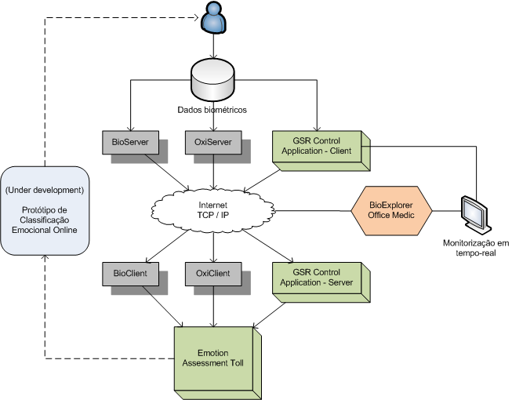
Arquitectura
Introdução | Arquitectura | Emoções | Metodologia | Análise dos Dados | Ferramentas | Conclusões
Interligação das Ferramentas

Slide 10
Emoções
Introdução | Arquitectura | Emoções | Metodologia | Análise dos Dados | Ferramentas | Conclusões
“Emoção é uma colecção de respostas desencadeadas por partes do corpo ou do cérebro através das redes neurais e hormonais.” (Damásio)
Estados emocionais estudados: alegria e tristeza
A indução emocional: 60 imagens pré-seleccionadas e categorizadas (Biblioteca de imagens IAPS)

Slide 11
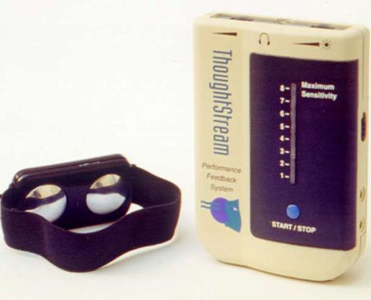
Metodologia
Introdução | Arquitectura | Emoções | Metodologia | Análise dos Dados | Ferramentas | Conclusões
Equipamentos biométricos
Electroencefalograma
Oxímetro
Galvanic Skin Response

Slide 12
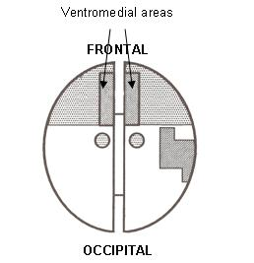
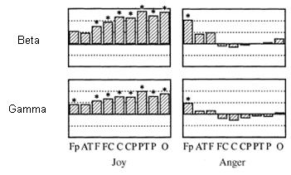
Metodologia
Introdução | Arquitectura | Emoções | Metodologia | Análise dos Dados | Ferramentas | Conclusões
Localização dos eléctrodos
Baseada em estudos de Damásio (1994) e Aftanas (2002, 2004 e 2006)
Zona FC e C, área Ventromedial

Slide 13
Metodologia
Introdução | Arquitectura | Emoções | Metodologia | Análise dos Dados | Ferramentas | Conclusões
Amostra
28 sujeitos com idades entre os 18 e 30 anos
Sem problemas neurológicos e/ou psíquicos graves
Selecção dos conteúdos multimédia
60 imagens (20 alegres, 20 neutras, 20 tristes)
Imagens seriadas com base na afectividade e excitamento
Política de descarte
Mau funcionamento, interferências, movimentos corporais

Slide 14
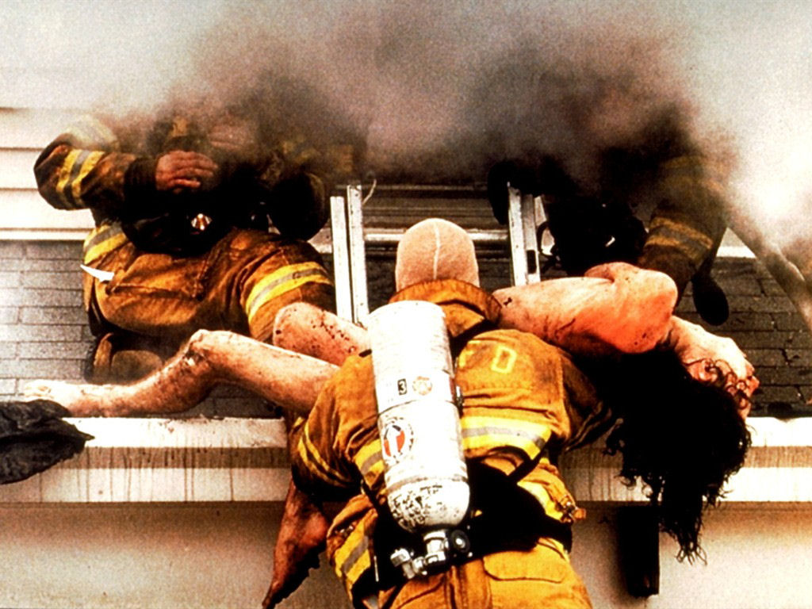
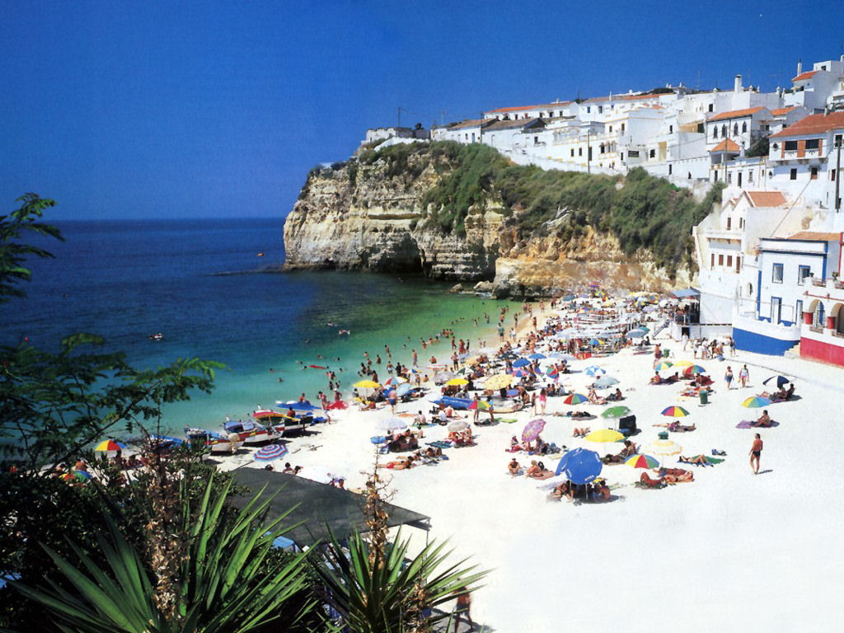
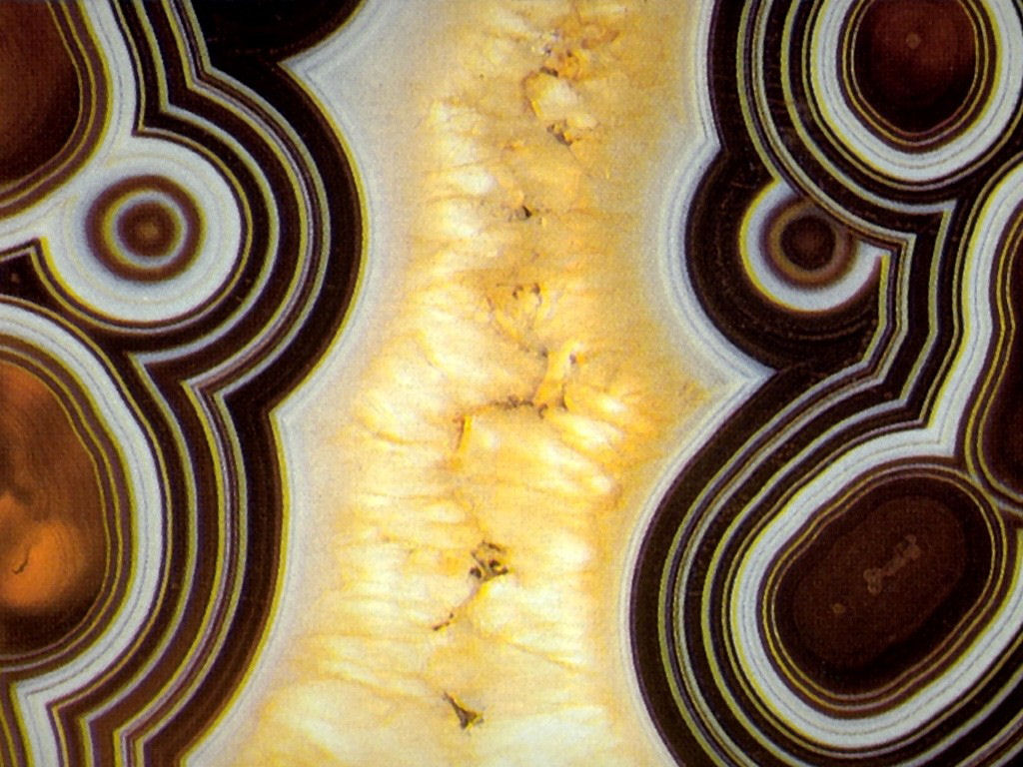
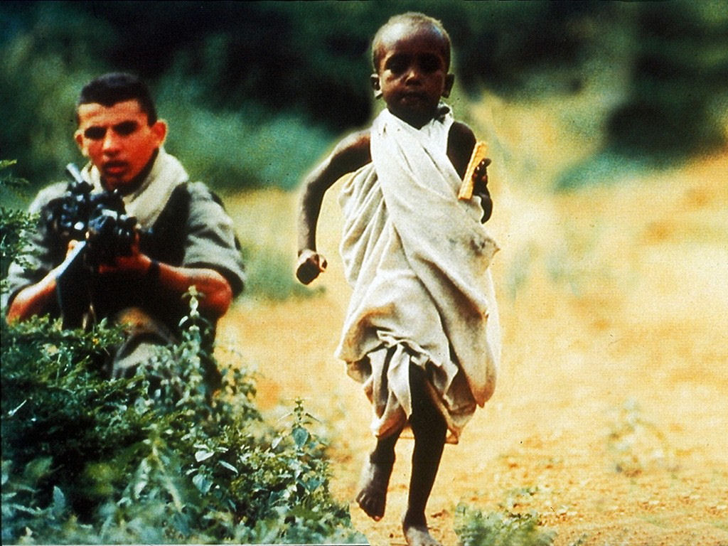
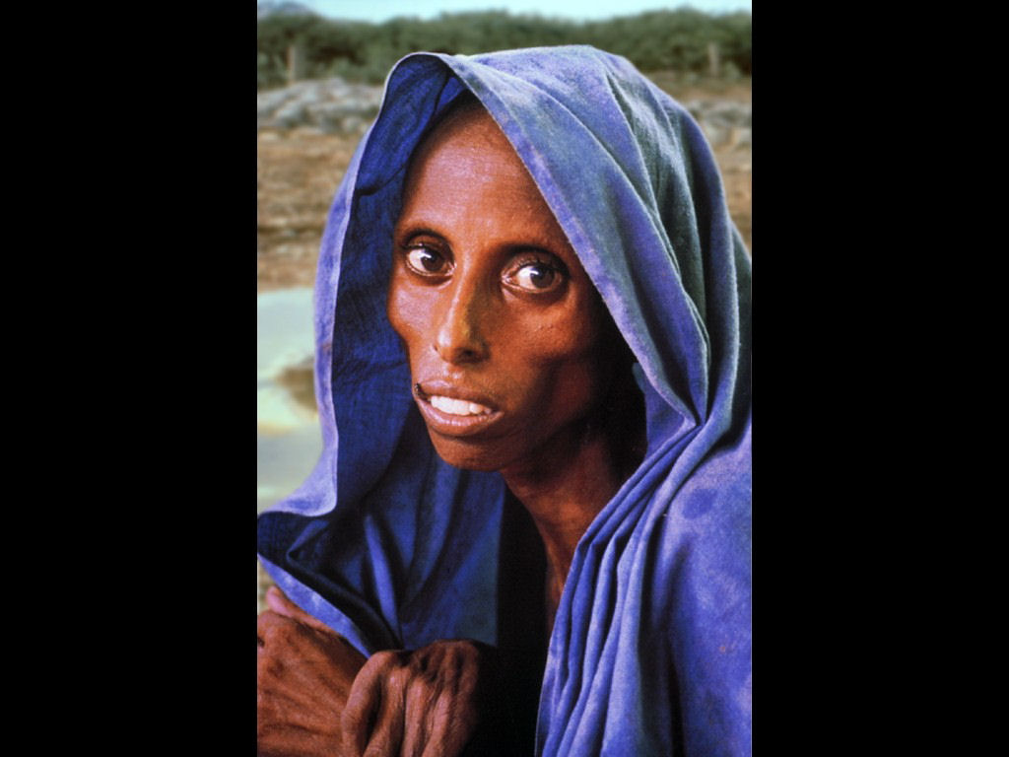
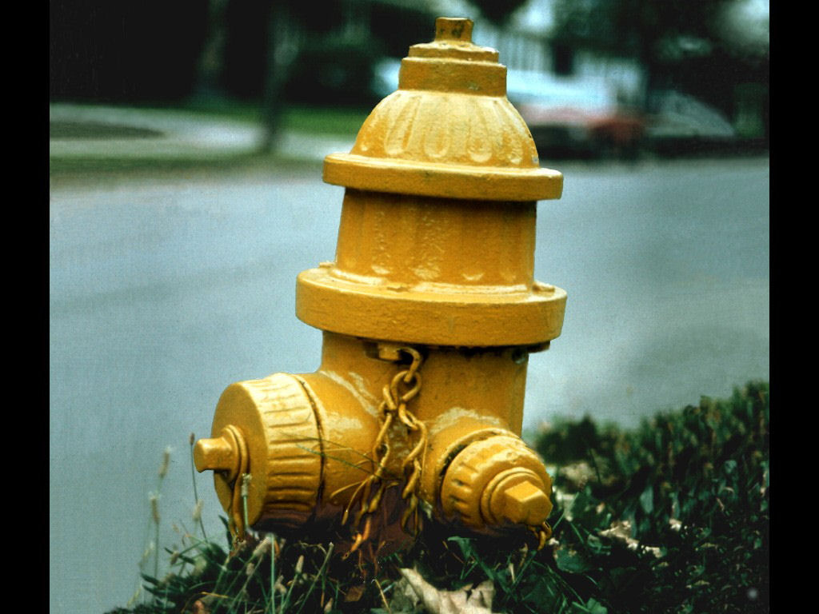
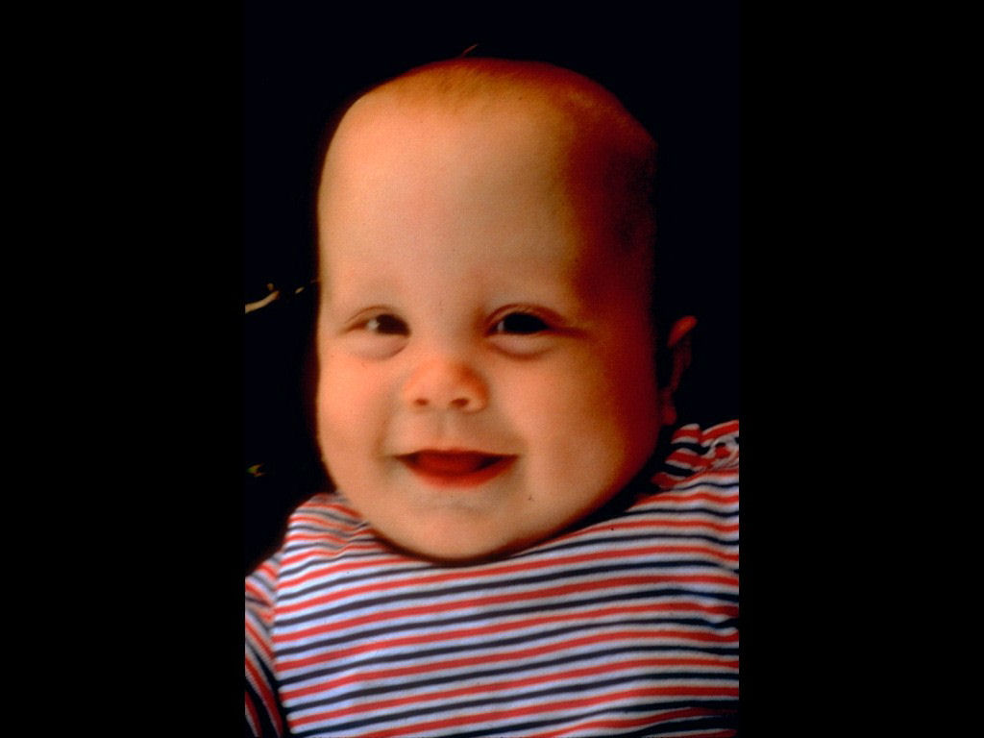
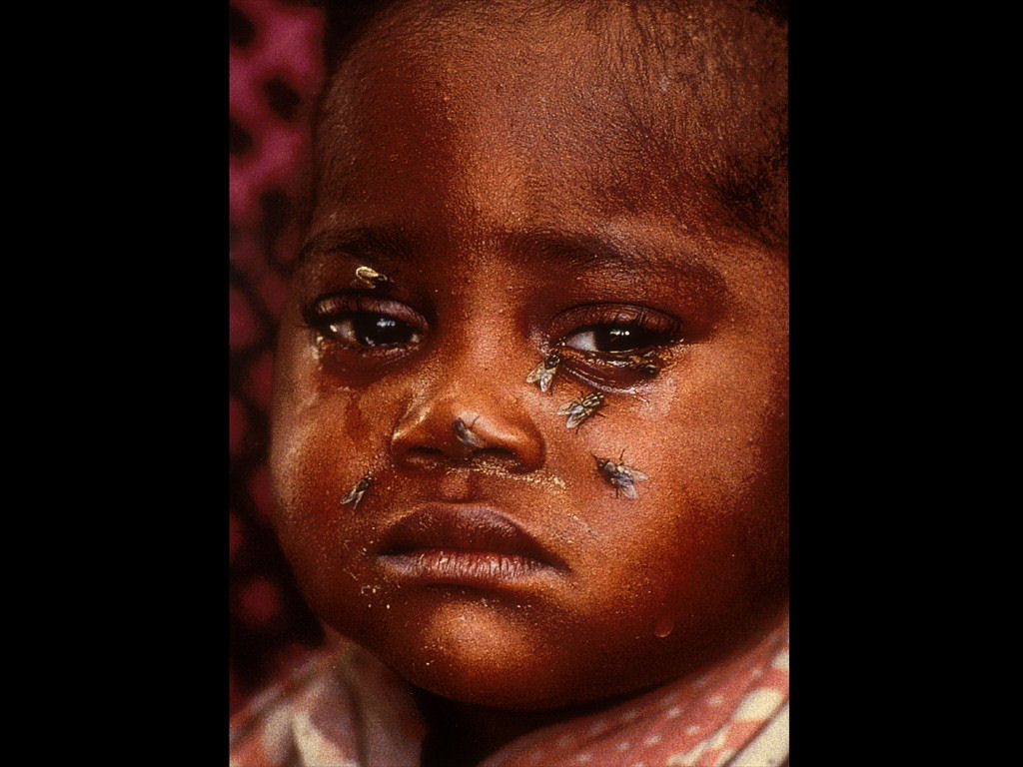
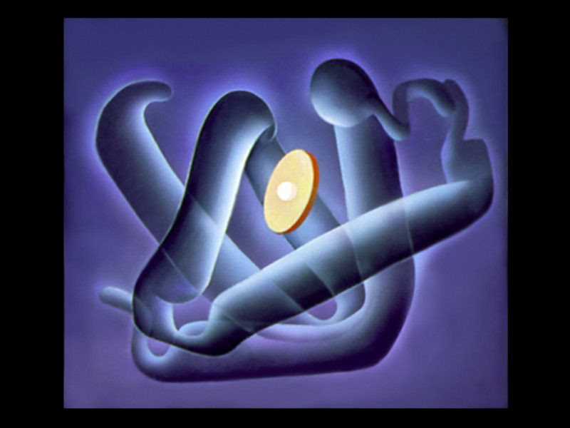
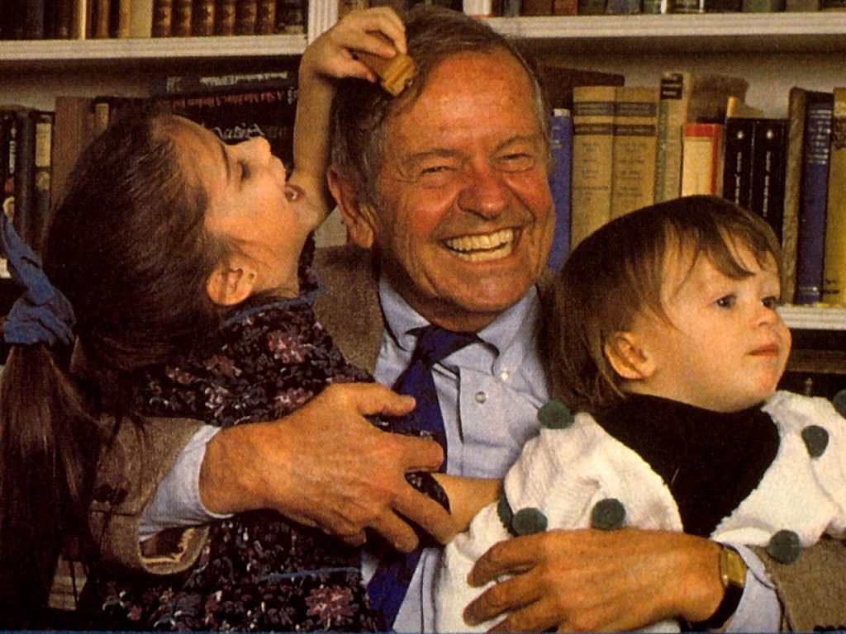
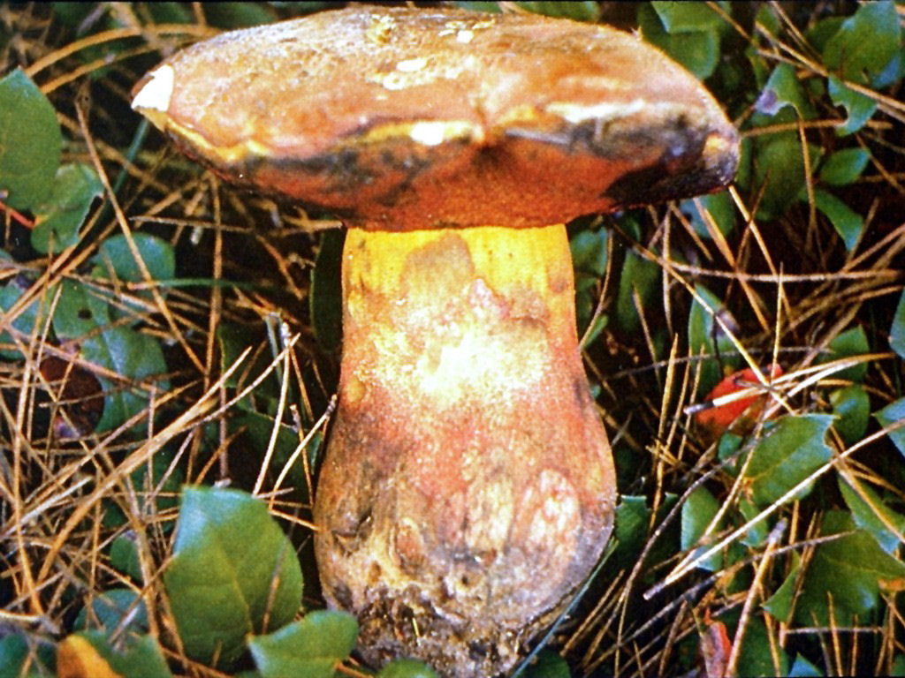
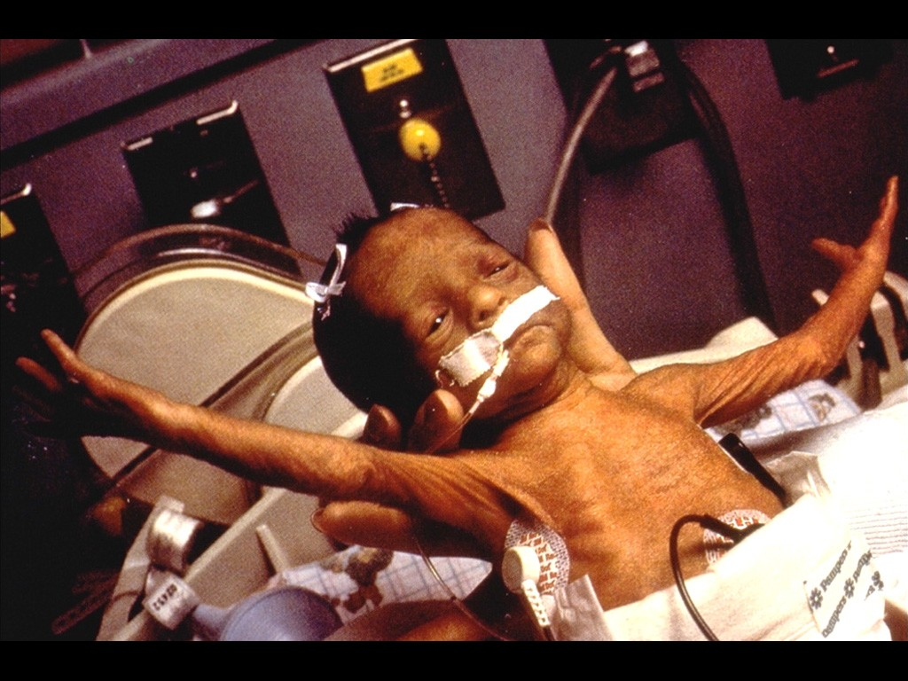
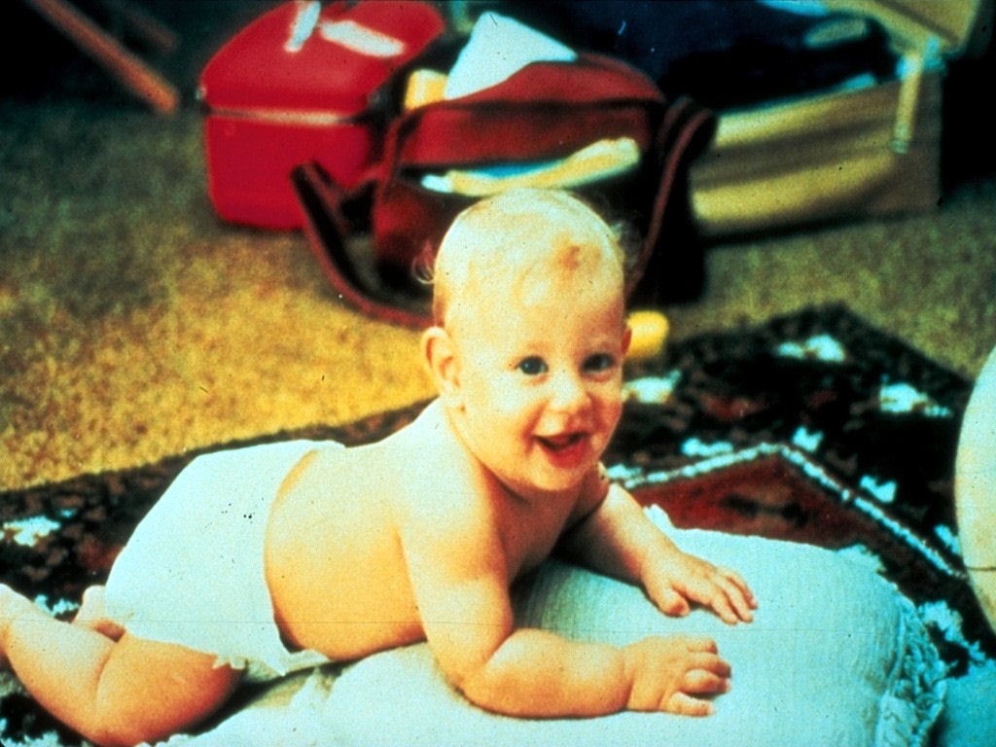
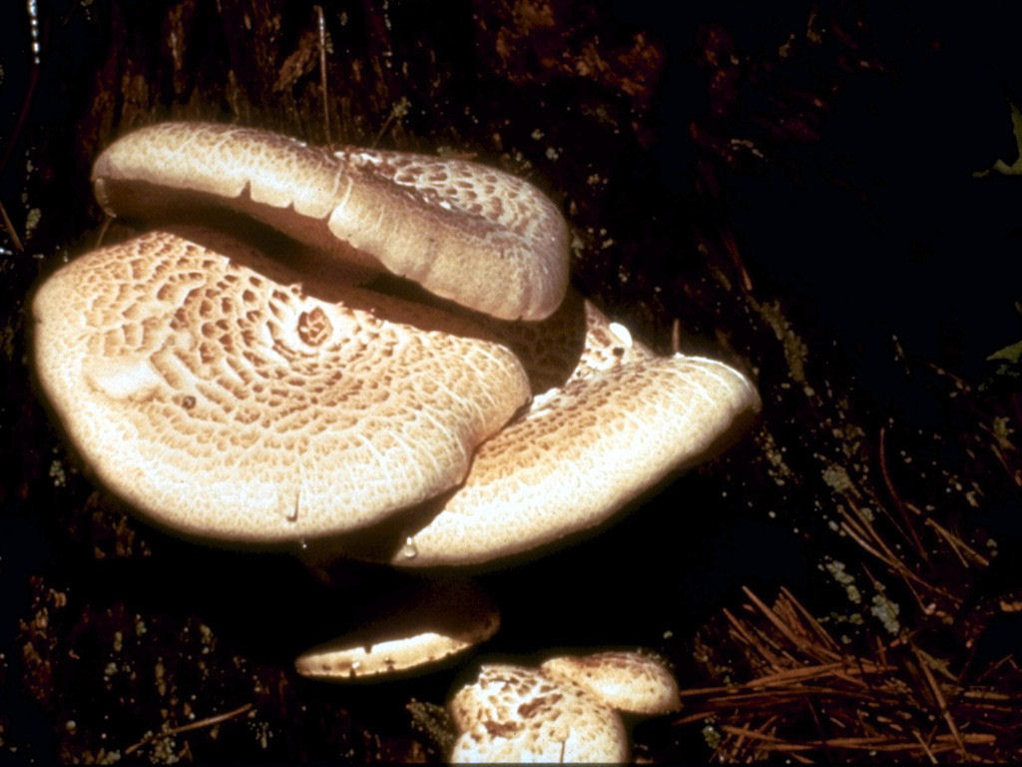
Metodologia
Introdução | Arquitectura | Emoções | Metodologia | Análise dos Dados | Ferramentas | Conclusões
Conteúdos multimédia: Imagens IAPS

Slide 15
Análise dos Dados Biométricos
Introdução | Arquitectura | Emoções | Metodologia | Análise dos Dados | Ferramentas | Conclusões
Decimação e médias ponderadas
Remoção de picos
Evolução por degraus
Análise estatística - clusters

Slide 16
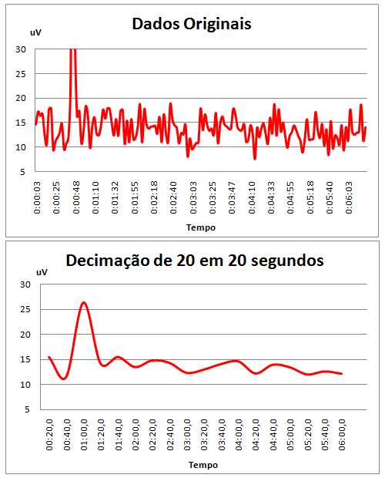
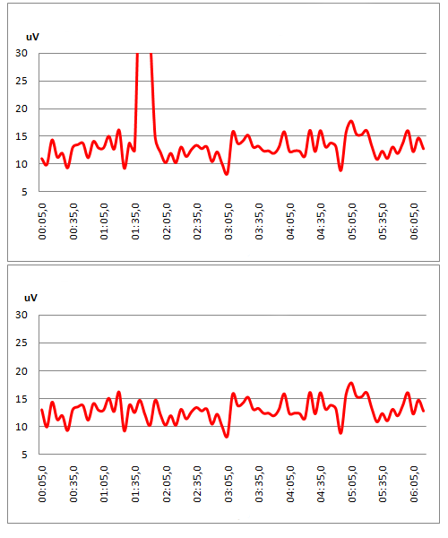
Análise dos Dados Biométricos
Introdução | Arquitectura | Emoções | Metodologia | Análise dos Dados | Ferramentas | Conclusões
Decimação / Médias Ponderadas
Diminuição do número de amostras
Suavização das ondas
Melhoramento da análise visual
Remoção de picos
Evita desvios do valor médio
Melhora a qualidade dos resultados

Slide 17
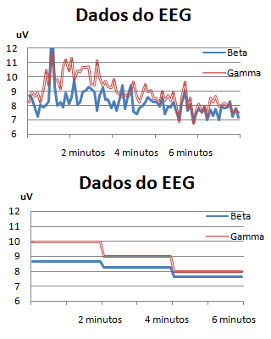
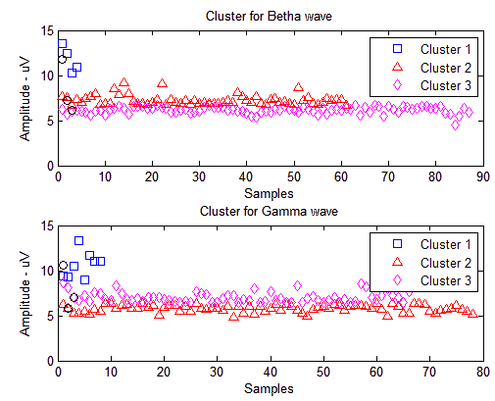
Análise dos Dados Biométricos
Introdução | Arquitectura | Emoções | Metodologia | Análise dos Dados | Ferramentas | Conclusões
Evolução por degraus
Hipótese ( comportamento-tipo)
Cálculo do estado emocional
Clustering
Agrupamento dos dados:
Número de amostras de cada grupo
Valor dos centróides
Grau de correlação entre grupos

Slide 18
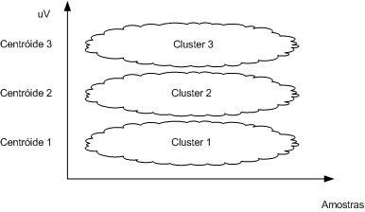
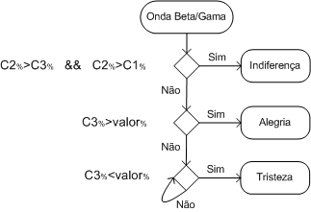
Análise dos Dados Biométricos
Introdução | Arquitectura | Emoções | Metodologia | Análise dos Dados | Ferramentas | Conclusões
Princípios básicos de decisão:
Cluster 1 -> Tristeza
Cluster 3 -> Alegria
Estratégia:

Slide 19
Ferramentas
Introdução | Arquitectura | Emoções | Metodologia | Análise dos Dados | Ferramentas | Conclusões
GSR Control Application
Interface de comunicação entre o GSR e o servidor
Funciona simultaneamente como cliente e servidor
Monitorização dos sinais biométricos em tempo-real
Armazenamento dos dados biométricos para análise e processamento posteriores

Slide 20
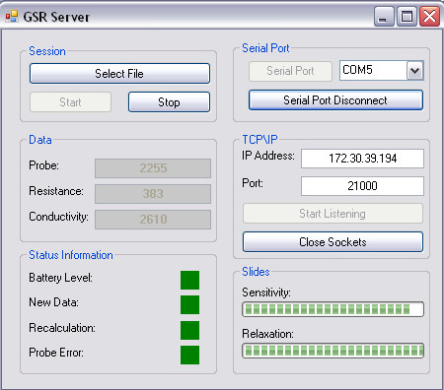
Ferramentas
Introdução | Arquitectura | Emoções | Metodologia | Análise dos Dados | Ferramentas | Conclusões

Slide 21
Ferramentas
Introdução | Arquitectura | Emoções | Metodologia | Análise dos Dados | Ferramentas | Conclusões
EAT (Emotions Assessment Tool)
Ferramenta automática de classificação do estado emocional predominante do sujeito
Apresentação do comportamento dos dados biométricos (EEG) no seu estado original e decimado
Integração do mecanismo de remoção de picos
4 estados:

Slide 22
Ferramentas
Introdução | Arquitectura | Emoções | Metodologia | Análise dos Dados | Ferramentas | Conclusões

Slide 23
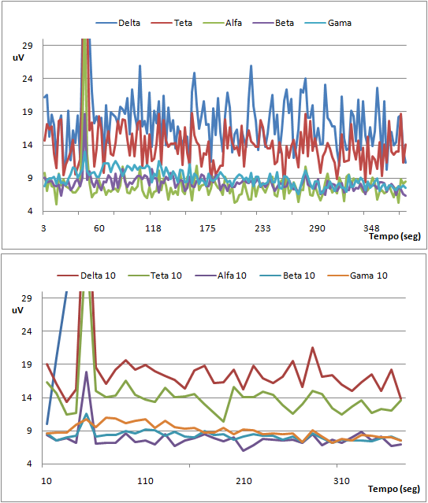
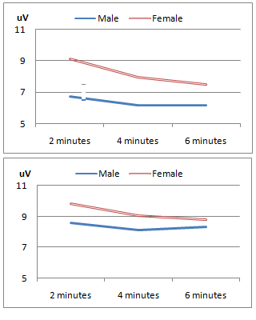
Conclusões
Introdução | Arquitectura | Emoções | Metodologia | Análise dos Dados | Ferramentas | Conclusões
O método de indução emocional alterou eficientemente a maioria dos sujeitos
As ondas cerebrais de altas frequências (Beta e Gama) são as mais influenciadas pelas alterações emocionais
Os sujeitos femininos são emocionalmente mais activos que os masculinos

Slide 24
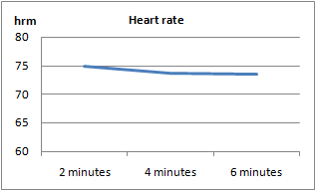
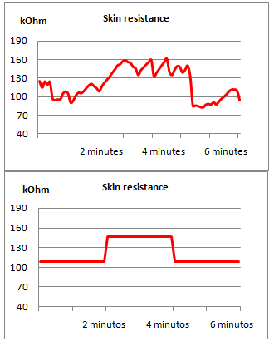
Conclusões
Introdução | Arquitectura | Emoções | Metodologia | Análise dos Dados | Ferramentas | Conclusões
Alterações do batimento cardíaco necessitam de conteúdos multimédia para a indução emocional mais fortes
A condutividade da pele altera-se de acordo com o comportamento-tipo face à mudança de estado emocional

Slide 25
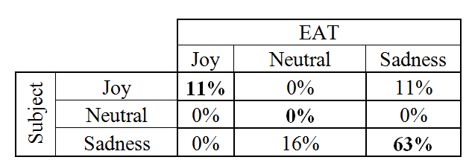
Conclusões
Introdução | Arquitectura | Emoções | Metodologia | Análise dos Dados | Ferramentas | Conclusões
Ferramenta de classificação automática (EAT) com taxa de sucesso de 75%
Divulgação científica:
“Multichannel Emotion Assessment Framework - Positive and Negative Emotional Dichotomy “ – ICINCO 08 (Funchal)
“Multichannel Emotion Assessment Framework: Gender and High-Frequency Electroencephalography as Key-Factors” – ICEIS 08 (Barcelona)
“General-Purpose Emotion Assessment Testbed based on Biometric Information” – KES-IIMSS 08 (Grécia)

Slide 26
Trabalho Futuro
Introdução | Arquitectura | Metodologia | Análise dos Dados | Ferramentas | Conclusões
Utilização de dispositivos biométricos mais variados e com melhor resolução temporal
Inclusão de mais estados emocionais para este estudo
Introdução de novos conteúdos multimédia (vídeos, sons)
Melhoramento da ferramenta EAT
Desenvolvimento de novas ferramentas e métodos de análise dos dados biométricos
Sistema de sensores para detecção precoce de movimentos corporais

Slide 27
Perguntas
Introdução | Arquitectura | Metodologia | Análise dos Dados | Ferramentas | Conclusões

